Slide 1
Федеральное государственное учреждение высшего образования «Красноярский государственный медицинский университет имени профессора В.Ф Войно-Ясенецнецкого» Министерства здравоохранения Российской федерации Фармацевтический колледж
Самостоятельная работа
Тема: Формирование цен на ЖНВЛП
по специальности 33.02.01 Фармация
Выполнила: Коваль Анастасия Константиновна
Преподаватель: Ширяева Елена Анатольевна
Красноярск 2024

Slide 2
Виды цен
Различают 3 вида цен, в зависимости от того, на какой стадии товародвижения они формируются:
1. Цена производителя - цена, по которой предприятие реализует производимую продукцию.
2. Оптовая цена - цена, по которой товары реализуются предприятиями оптового звена.
3. Розничная цена - цены, по которым товары реализуются к конечному потребителю.

Slide 3
Список жизненно необходимых и важнейших лекарственных препаратов (ЖНВЛП)
В список входят препараты, влияющие на уровень заболеваемости и смертности в России (сердечно-сосудистые, онкологические препараты, лекарства против ВИЧ/СПИДа и туберкулеза, а также противогриппозные препараты).
Этот список содержит 500 международных непатентованных наименований, 2 тысячи торговых наименований, более 5,5 тысячи лекарственных форм

Slide 4
Регулирование цен на ЖНВЛП
На федеральном уровне
На региональном уровне
Постановление Правительства РФ от 29.10.2010 N 865 – регламентирует формирования оптовых и розничных надбавок, правила ведения гос. реестра предельных отпускных цен производителей на ЛП, включенные в перечень ЖНВЛП
Распоряжение Правительства РФ от 12.10.2019 N 2406-р – раз в год утверждает список ЖНВЛП
Приказ Министерства тарифной политики Красноярского края от 9 декабря 2021 г. N 20-т - устанавливает предельные размеры оптовых и розничных надбавок к ценам, установленным производителями ЛП, на ЛП, включенные в перечень ЖНВЛП.

Slide 5
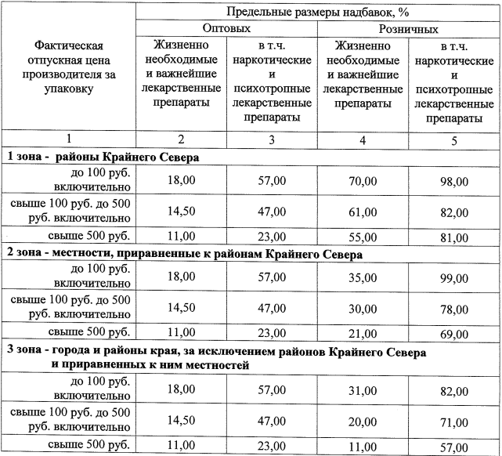
Порядок формирования цен на ЖНВЛП
Для формирования оптовой или розничной цены необходимо рассчитать оптовые или розничные надбавки, которые исчисляются от фактической отпускной цены производителя без учета НДС, которая не может превышать предельную отпускную цену. Оптовые или розничные надбавки, должны быть не выше установленных в субъекте Российской Федерации, на территорию которого осуществляется поставка товара.

Slide 6
Пример 1.
Зарегистрированная предельная отпускная цена производителя на Таб. АЗИТРОМИЦИН АВЕКСЕМА № 3 составляет 820,50 р, а фактическая 820,50 р. Необходимо рассчитать оптовую и розничную цены для г. Красноярска.
Фактическая цена производителя не превышает отпускную.

Slide 7
Оптовая цена
Сначала рассчитаем сумму оптовой надбавки, для этого обратимся к таблице из приказа Министерства тарифной политики Красноярского края от 9 декабря 2021 г. N 20-т.
Учитывая, что Красноярск находится в 3 зоне, ЛП не является НС или ПВ, а цена ЛП выше 500р, то торговая надбавка составляет 11%.
Фактическую цену производителя умножаем на торговую надбавку - 820,5*0,11=90,25, затем складываем надбавку и цену производителя 820,5+90,25 = 910,75 - это оптовая цена без НДС.

Slide 8
Розничная цена
Рассчитаем сумму розничной надбавки. Для этого фактическую цену производителя умножаем на розничную надбавку, которая составляет 11%.
820,50*0,11=90,25, затем складываем надбавку и оптовую цену 90,25 +910,75= 1001,00 - это будет розничная цена без НДС.
Добавляем НДС 10%. 1001,00*01,= 100,1. 1001,00+100,1=1101,1 – это розничная цена с НДС.

Slide 9
Пример 2.
Зарегистрированная предельная отпускная цена производителя на Р-р д/приема внутрь Морфин 6 мг/мл 5 мл № 20 составляет 521,44 р, а фактическая 521,44 р. Необходимо рассчитать оптовую и розничную цены для Норильска.
Фактическая цена производителя не превышает отпускную.

Slide 10
Оптовая цена
Сначала рассчитаем сумму оптовой надбавки, для этого обратимся к таблице из приказа Министерства тарифной политики Красноярского края от 9 декабря 2021 г. N 20-т.
Учитывая, что Норильск относится к 1 зоне, ЛП является НС, а цена ЛП выше 500р, то торговая надбавка составляет 23%.
Фактическую цену производителя умножаем на торговую надбавку - 521,44 *0,23=119,93, затем складываем надбавку и цену производителя 521,44 +119,93 = 640,67 - это оптовая цена без НДС.

Slide 11
Розничная цена
Рассчитаем сумму розничной надбавки. Для этого фактическую цену производителя умножаем на розничную надбавку, которая составляет 81%.
521,44*0,81=422,36, затем складываем надбавку и оптовую цену 640,67+422,36= 1063,03 - это будет розничная цена без НДС.
Добавляем НДС 10%. 1063,03*01,= 106,30. 1063,03+106,30= 1169,33 – это розничная цена с НДС.

Slide 12
Благодарю за внимание!

